Slide 1
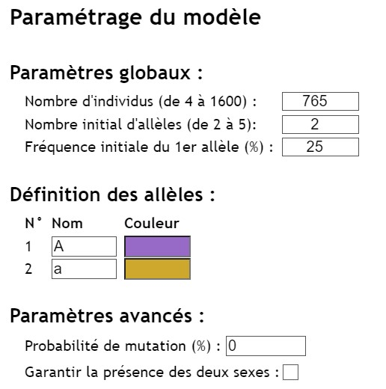
Test du modèle de Hardy Weinberg sur la population de loup du Yellowstone (données prises dans le livre scolaire)
A (pelage noir) et a (pelage gris). A est dominant sur a.
p : Fréquence de l’allèle A : (31+ (621/2))/765 = 0,25
q : Fréquence de l’allèle a : (413+ (621/2))/765 = 0,75
Trois génotypes possibles pour le gène de la couleur de fourrure | A//A | A//a | a//a | total
Nombre de loups | 31 | 321 | 413 | 765
Fréquences des génotypes | 0,04 | 0,42 | 0,54 | 1

Slide 2
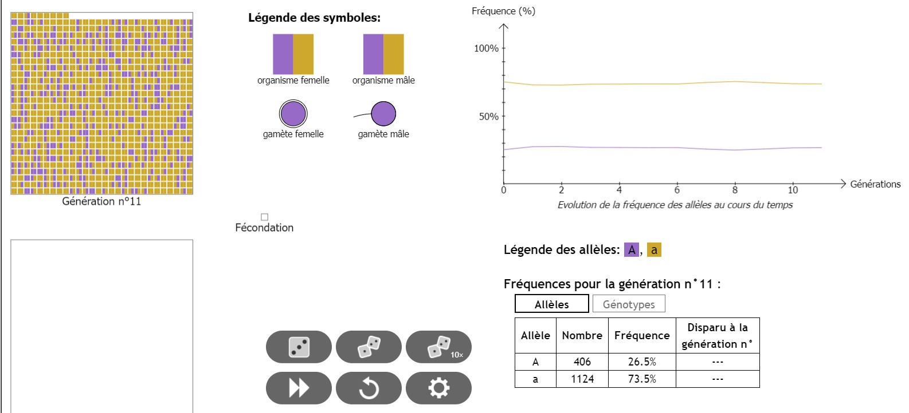
On fait tourner le modèle sur 10 générations, sans mutation, sans préférence sexuelle, sans migration
Dans une grande population (loi des grands nombres) la fréquence des allèles ne varie quasiment pas

Slide 3
Quels sont les effets de la fragmentation de la population initiale sur la parcelle 4 ?
- Tester l’effet avec une probabilité de mutation nulle et sans garantir la présence des deux sexes sur 100 générations. - Interpréter les résultats en intégrant la notion de dérive génétique
On teste la construction de deux routes qui sépareraient le territoire en 4 parcelles
parcelle4

Slide 4
La dérive génétique est le changement de la fréquence des allèles du fait du hasard dans une population de petite taille.

Slide 5
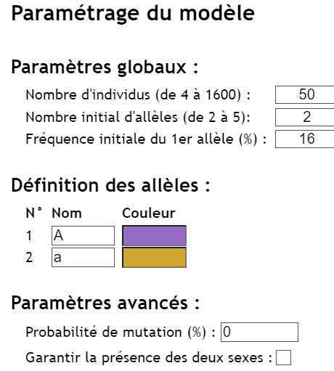
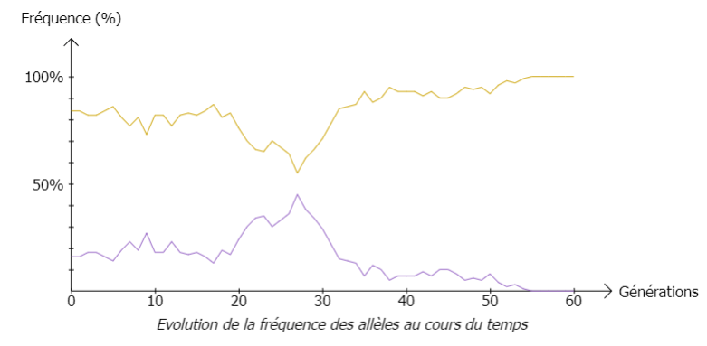
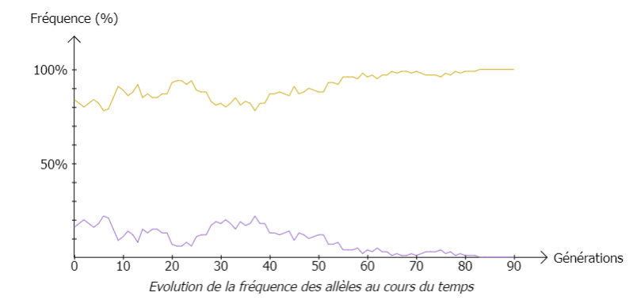
16 allèles A sur 100 : proportion de 16% sur 50 individus
Démarche et résultats attendus

Slide 6
Ce qui conduit à la dérive génétique et donc à l’appauvrissement de la biodiversité… des espèces deviennent plus vulnérables voire disparaissent.

Slide 7
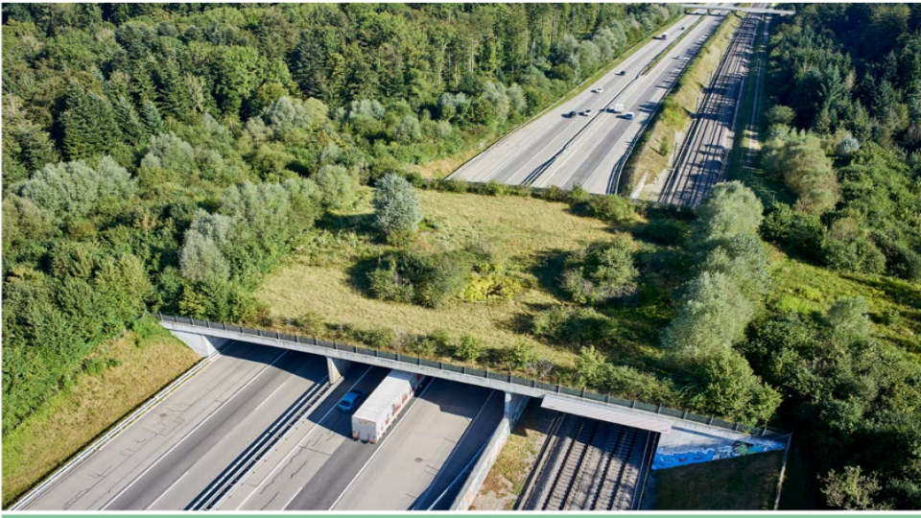
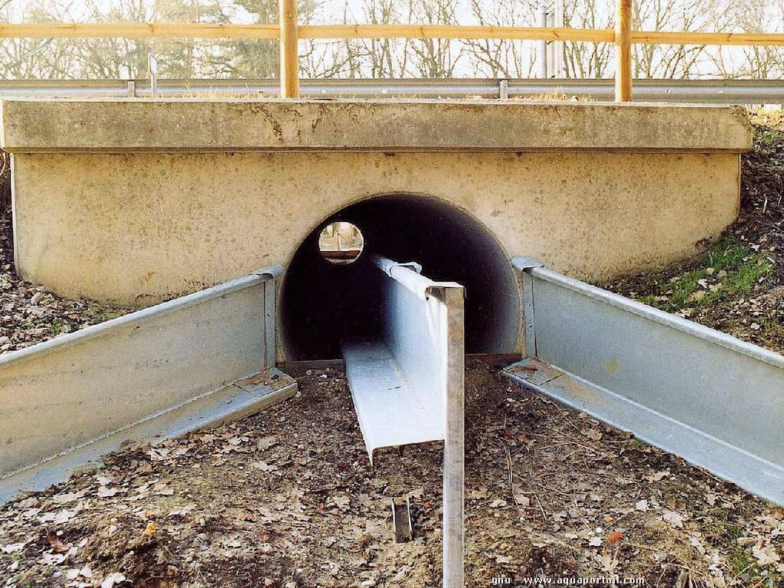
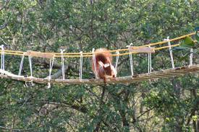
La gestion durable d’un écosystème nécessite la conservation de la biodiversité…
… notamment avec la création de corridors biologiques

